Slide 1
Для чего нужна экономика

Slide 2
Вспомни, что такое экономика?
(Греч.)
«экос»
«номос»
«дом» или
«домашнее
хозяйство»
«правило»
«закон»
Экономика- это правила ведения
хозяйства.

Slide 3
Работа по учебнику.
1.Откройте учебник на стр.38-39.
2.Прочитайте текст. Скажите, что необходимо человеку для жизни?

Slide 4
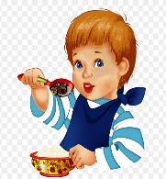
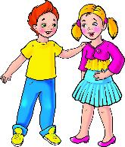
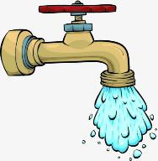
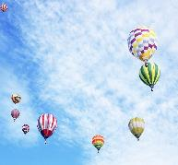
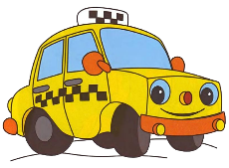
Потребности.
Всё, что нужно людям для жизни.
вода
пища
тепло и свет
дружба
воздух
любовь и понимание
транспорт
жильё

Slide 5
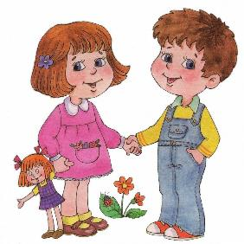
Откуда берётся всё то, что нужно для удовлетворения потребностей ?
ПРИРОДА
ОБЩЕНИЕ
ЭКОНОМИКА

Slide 6
Главная задача экономики- удовлетворение разнообразных потребностей людей. Для этого люди производят разные товары и услуги.

Slide 7
Работа по учебнику.
1.Откройте учебник на стр.40. 2.Прочитайте текст. Скажите, что такое товары и услуги?

Slide 8
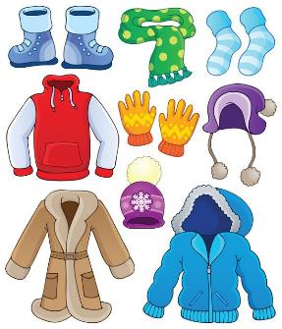
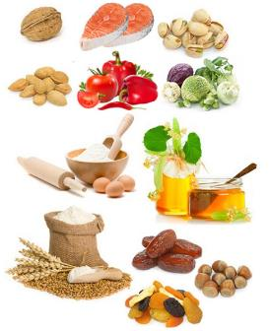
Товары .
Это вещи, предметы, с помощью которых люди удовлетворяют свои потребности.

Slide 9
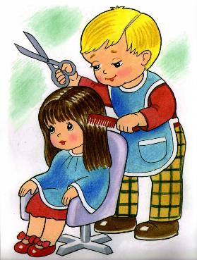
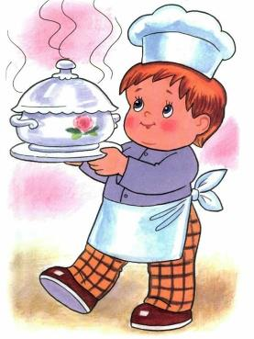
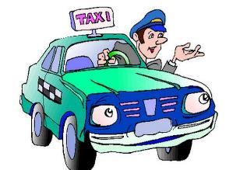
Услуги.
Это работа, которую люди выполняют, чтобы удовлетворить те или иные потребности других людей.

Slide 10
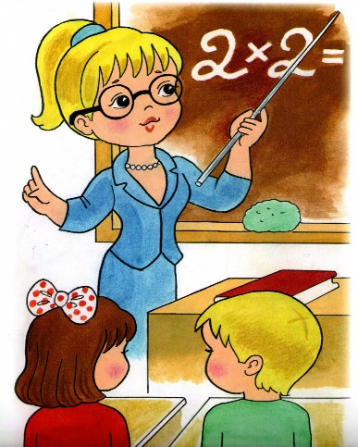
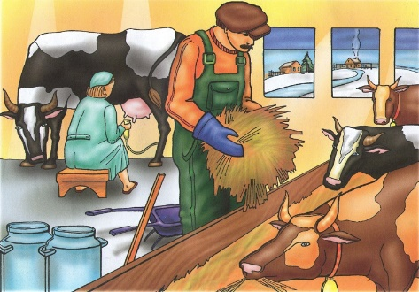
Профессии людей, которые
Производят товары
Оказывают услуги
Животновод
Доярка
Металлург
Строитель
Шахтёр
Геолог
Нефтяник
Хлебороб
Продавец
Врач
Машинист
Водитель
Парикмахер
Учитель

Slide 11
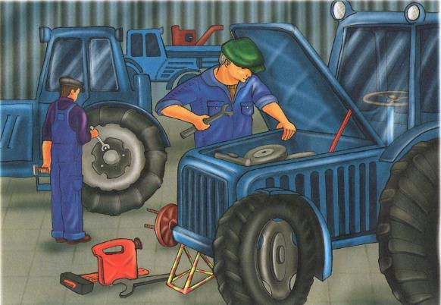
Клик мышкой
на вопрос
Для чего нужен труд?
Труд необходим для развития экономики. Без труда не будет различных товаров и услуг.

Slide 13
Рамка
Учебник
Поросёнок
Компьютер
Вода
Дети
Семья
Воздух
Мальчик
Солнце
Машина
Дом
Природа
Дети
Семья
Одежда
Продукты
Мебель
Повар
Таксист Тракторист
Парикмахер Животновод
Строитель Учитель
Отрисовки муравья и черепахи авторские
Поурочные разработки по курсу «Окружающий мир» Н.Ю.Васильева для 3 класса

